Slide 1
Emparejamiento Aproximado entre Estudiantes y Tutores en las Intervenciones Educativas de la Fundación Ayudinga
Sustentación del Trabajo de Graduación para optar por el título de Licenciado en Ingeniería en Sistemas de Información
Autor: Johel Heraclio Batista Cárdenas | 8-914-587
Asesor: Víctor López Cabrera, MsC.
Universidad Tecnológica de Panamá
Facultad de Ingeniería en Sistemas Computacionales

Slide 2


#PilandoAndo
Objetivo: Diseñar y poner a prueba un sistema web basado en los modelos pedagógicos de Estilos de Aprendizaje y Estilos de Enseñanza, así como en la Teoría del Emparejamiento, que facilite un emparejamiento aproximado entre Estudiantes y Tutores en #PilandoAndo, el programa de intervenciones educativas masivas de la Fundación Ayudinga, maximizando la eficacia de estas.

Slide 3
Sobre #PilandoAndo
Tutorías Masivas y Libres de Matemáticas, nacido en 2020
Formato
Estudiantes entre 16-20 años que toman el examen de admisión PAA
Público Objetivo
Contexto
Tendencia determinística hacia la búsqueda de "la respuesta correcta".
Hallazgos Previos
Convocatoria a través de las redes sociales de la @ayudinga y @canaldepanama
Hallazgos Previos

Slide 4
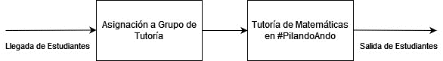
Estado Previo de #PilandoAndo
Organización por grados y edades de los estudiantes
Disciplina de cola FIFO (First Come, First Serve)
Demanda de Estudiantes se ajusta a la Oferta de Tutores
Diagrama del Sistema: Elaboración Propia (2023)

Slide 5
Preguntas de Investigación
¿Cómo mejoramos la asignación de Estudiantes a un Tutor cuando estos llegan a una sesión de #PilandoAndo
¿Existe algún modelo pedagógico que permita emparejar a Estudiantes y Tutores?
¿Es possible encontrar el mejor Estudiante para un Tutor y el mejor Tutor para un Estudiante?

Slide 6
02
Metodología y Diseño del Experimento

Slide 7
Estructura del Experimento
Sesión #0
Capacitación a Tutores (Academia de Tutores #PilandoAndo)
Sesión #1
*2 Aplicación del Test de Estilos de Aprendizaje a los estudiantes
Primera Sesión de Trabajo
Sesión #2
Segunda Sesión de Trabajo
*1 Aplicación del Test de Estilos de Enseñanza a los Tutores
Sesión #3
Tercera Sesión de Trabajo
Sesión #4
Simulacro de 60 minutos del Examen PAA del College Board.
Repaso Final y consejos con los Tutores.
*1: Cuestionario de Grasha | Estilos de Enseñanza
*2: Cuestionario de Grasha | Estilos de Aprendizaje

Slide 8

A picture always reinforces the concept
Images reveal large amounts of data, so remember: use an image instead of a long text. Your audience will appreciate it
Tutorías de Matemáticas Libres y Gratuitas
Foto Cortesía: Niko Kosmas, Oficina de Asuntos Corporativos, Canal de Panamá

Slide 9
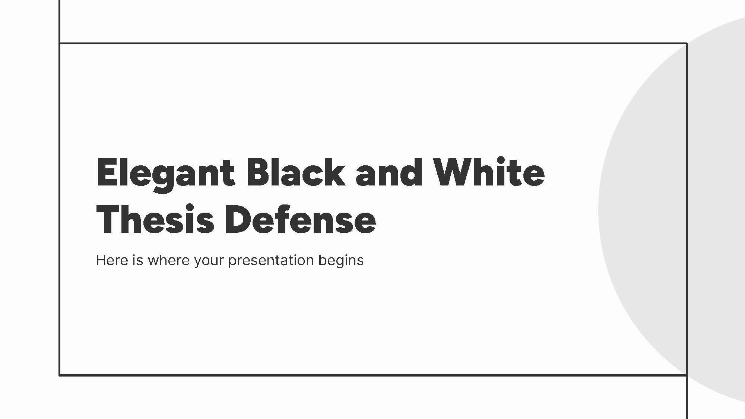

Sistema de Gestión Educativa | #PilandoAndo
You can replace the images on the screen with your own work. Just right-click on them and select “Replace image”

Slide 10
04
Modelado Matemático del Emparejamiento

Slide 11
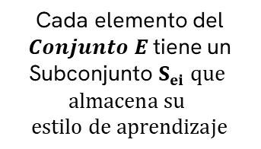

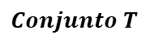
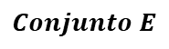
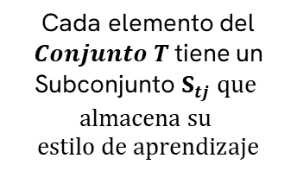
Relación Estudiante - Tutor
$$Conjunto E$$
$$Conjunto T$$
Estudiantes
$$E_{1}$$
𝑬_𝟏
$$E_{2}$$
𝑬_𝟐
$$E_{3}$$
𝑬_𝟑
$$E_{4}$$
𝑬_𝟒
$$E_{5}$$
𝑬_𝟓
Tutores
$$T_{1}$$
𝑻_𝟏
$$T_{2}$$
𝑻_𝟐
$$T_{3}$$
𝑻_𝟑
$$T_{4}$$
𝑻_𝟒
$$T_{5}$$
𝑻_𝟓
Cada elemento del $Conjunto E$tiene un Subconjunto $S_{ei} que$
$$almacena su$$
$$estilo de aprendizaje$$
Cada elemento del $Conjunto T$tiene un Subconjunto $S_{tj} que$
$$almacena su$$
$$estilo de aprendizaje$$
No todos los elementos del $Conjunto E$están relacionados con un elemento del $Conjunto T$

Slide 12
05
Análisis de Resultados

Slide 13
Análisis de Sensibilidad | Estudiantes
Relación de inversa proporcionalidad entre el tamaño del grupo de tutoría y los tutores emparejados

Slide 14
Análisis de Sensibilidad | Tutores
Relación de inversa proporcionalidad entre el tamaño del grupo de tutoría y los tutores emparejados

Slide 15
05
Conclusiones y Trabajos Futuros

Slide 16
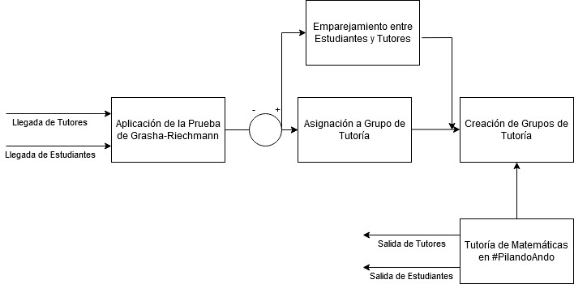
Propuesta Sistémica para #PilandoAndo
Diagrama del Sistema Propuesto: Elaboración Propia (2023)

Slide 17
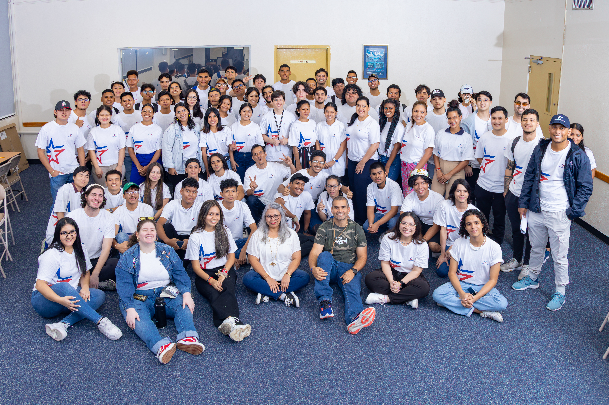
Esto es solo el principio de un gran comienzo
Foto Cortesía: Niko Kosmas, Oficina de Asuntos Corporativos, Canal de Panamá

Slide 18

¡Gracias por su Atención!
Universidad Tecnológica de Panamá
Facultad de Ingeniería en Sistemas Computacionales
Correspondencia a: Johel Heraclio Batista Cárdenas
johel.batista@utp.ac.pa
+507 6920-4843
fisc.utp.ac.pa
Licencia Creative Commons Atribución-NoComercial 4.0 Internacional (CC BY-NC 4.0 DEED)

Slide 19
Analysis & development
Phase 01
Phase 02
Mercury is the closest planet to the Sun and the smallest one in the Solar System—it’s a bit larger than the Moon
Jupiter is a gas giant, the biggest planet in the Solar System and the fourth-brightest object in the night sky
Neptune is the farthest planet from the Sun. It's also the fourth-largest planet by diameter in the Solar System
Venus has a beautiful name and is the second planet from the Sun. It’s terribly hot—even hotter than Mercury
Saturn is a gas giant and has several rings. This planet is composed mostly of hydrogen and helium
Earth is the third planet from the Sun and the only one that harbors life in the Solar System

Slide 20
Discussion
Mars & Earth
Discussion 1
Despite being red, Mars is actually a cold place. It's full of iron oxide dust, which gives the planet its reddish cast. Earth is the third planet from the Sun and the only one that harbors life in the Solar System. This is where we all live:
Ceres is located in the main asteroid belt
The Moon is Earth’s natural satellite
Neptune is very far away from us
Pluto is now considered a dwarf planet
Mercury is the closest planet to the Sun and the smallest one in the Solar System. It’s bit larger than the Moon
Discussion 2
Venus has a beautiful name and is the second planet from the Sun. Venus is a lot hotter than Mercury

Slide 21
...and our sets of editable icons
You can resize these icons without losing quality.
You can change the stroke and fill color; just select the icon and click on the paint bucket/pen.
In Google Slides, you can also use Flaticon’s extension, allowing you to customize and add even more icons.

Slide 22
Educational Icons
Medical Icons

Slide 23
Business Icons
Teamwork Icons

Slide 24
Creative Process Icons
Performing Arts Icons

